Slide 1
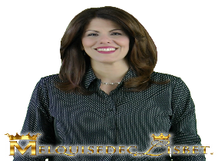
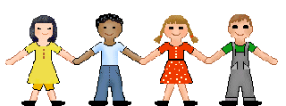
Rey de Salem – Gobierno de Dios
Clase#162 El Temor Reverente
Por MelquisedecLisbet!!
Por nuestro Padre y nuestra Madre!!
Columnas del templo, hoy nuestros Padres nos dicen lo importante que es caminar y vivir en santidad y que todo lo que hagamos sea agradable ante MelquisedecLisbet. Sin Temor reverente no podemos actuar con Sabiduría y sin la sabiduría no hay Santidad.
El temor reverente nos hace agradables, amables, pacificadores y nos llena de fuerza para hacer todo con excelencia. Dios ML nos dan el temor reverente, es su forma de enseñarnos y entrenarnos para ser mas perfectos cada día. Es el entrenamiento mas fuerte que hay, pero nos lleva a lograr la perfección. Sin temor reverente no somos probados y sin la prueba no hay galardón. Con la prueba podemos mantener limpio y ordenado el santo templo de ML.
El temor reverente:
Es la forma correcta de actuar de un santo ángel de ML
Es lo que nos ayuda a crecer en el Espíritu
Es llevar cautivo todo malo pensamiento a la obediencia de ML
Es obedecer al hombre Espiritual y someter con amor al hermano mayor
Es la parte mas importante de la Sabiduría que le da fin a la muerte
Es vivir en Santidad siempre, al dejar que CL haga en nosotros lo que a Ellos les agrada
Es una acción que se perfecciona cuando amas con temor y respeto, obedeciendo a CL
Es lo que nos ayuda a entender todo lo que nos sucede para poder vivir seguros y en paz
Es ayudarnos entre hermanos sin acusar a nadie
Es cuidar como tratamos a los demás sin ofender o lastimar
Es Honrar a tu Padre y Madre Espiritual siempre
Si queremos el galardón de vida eterna, debemos respetar y amar a nuestro hermano mayor y reconciliarnos con el. Debemos poder darnos cuenta de cualquier cosa que se quiera levantar en contra de lo que aprendemos de CL y controlarla, para que no nos engañe.
¡El temor reverente es CL y Ella quita todos los temores y miedos! CL nos enseña
el temor reverente, nos explica porque y como debemos respetar todos sus mandamientos. Nos enseña a amar con pureza y a como agradar a Dios en todo.
RS, el temor reverente es tener respeto y temor hacia Dios ML, es obedecer su Sabiduría al seguir sus instrucciones. Cuando respetamos el templo, estamos demostrando que si tenemos temor reverente y se nos da la fuerza para vencer todo lo malo que venga a nuestra mente, para que nuestro templo no se ensucie. Con el temor reverente vencemos porque somos llenos de amor y útiles para Dios.
Nosotros, nos gozamos en la prueba y en obedecer y así nuestra carga es fácil y ligera. Disfrutamos de la Santidad de Dios. Nosotros si vivimos con temor reverente hacia ML.
¡Gracias CL por ser mi Temor Reverente, por quitarme todos los
miedos y hacerme tu hijo. Hago todo correctamente para agradarte
en todo y obtener el galardón. Amen, Aleluya!

Slide 2
Rey de Salem – Gobierno de Dios
Rey de Salem – Gobierno de Dios
Clase#162 El Temor Reverente
Hoja para el Colaborador
Instrucciones para la clase:
Hacer copias de la pagina 1 y 3 para la RS menor
Hacer copias de la paginas 1 y 4 para la RS mayor
El colaborador da una breve introducción al tema
Pueden hacer las siguientes preguntas para reforzar el tema, si no tienen acceso al video:
¿Quién nos da el temor reverente y para que? Dios ML nos dan el temor reverente, es su forma de enseñarnos y entrenarnos para llegar a ser perfectos.
¿ Quién es nuestro temor reverente y que hace? ¡El temor reverente es CL y Ella quita todos los temores y miedos!
Menciona algunos ejemplos de que es el temor reverente a ML.
El colaborador debe motivar a los niños a contestar las preguntas mientras aparece el reloj en la pantalla del video.
Se recomienda recordarles a los niños la importancia de repasar la clase en sus casas.
Actividad: Vivo Feliz con CL
La RS va a pintar el dibujo en la pagina 3.
Materiales:
Crayolas / lápices de color

Slide 3
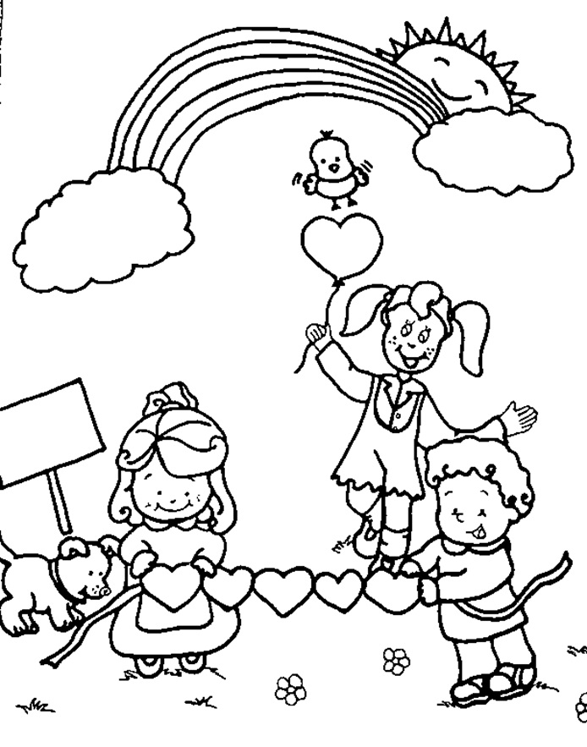
Rey de Salem – Gobierno de Dios
Clase#162 El Temor Reverente
Tengo Temor
Reverente

Slide 4
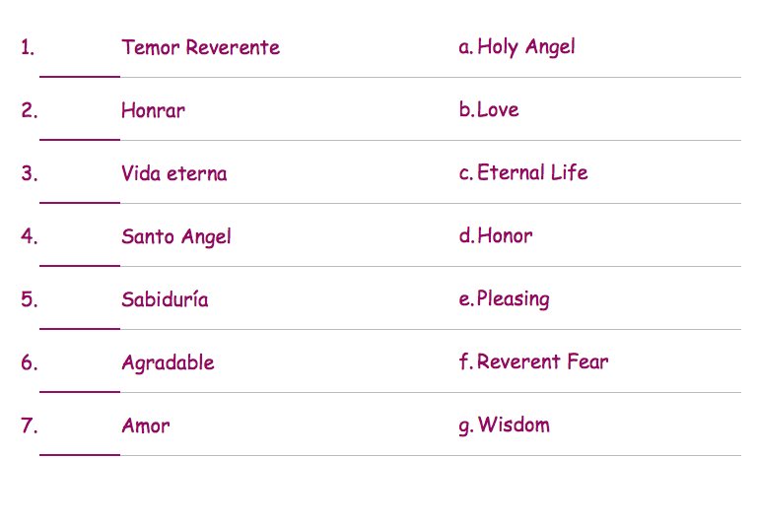
Rey de Salem – Gobierno de Dios
Clase#162 El Temor Reverente
Asocia la palabra en español con la palabra en ingles

Slide 5
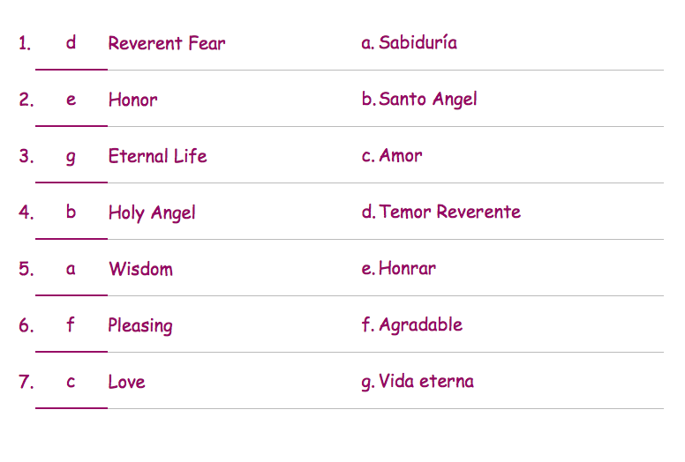
Rey de Salem – Gobierno de Dios
Clase#162 El Temor Reverente
Hoja de Respuestas

